Slide 1
Створення інтелектуальної системи для концентрації веб-інформації
Качур В.В.
проф., к.т.н Месюра В.І.

Slide 2
Вступ
Інтернет - віртуальний інформаційний простір, унікальний й універсальний за своїми властивостями і функцій. Це, насамперед, засіб відкритого зберігання та розповсюдження інформації: наукової, ділової, пізнавальної та розважальної.
В даний час в світі відбувається великий інформаційний переворот. Телебачення втрачає свої позиції, так як неможливо за ефірний час оглядати всю інформацію, яка цікавить телеглядачів. З кожним днем ми все більше використовуємо новини Інтернету як постійне джерело інформації, так як інтернет дозволяє фільтрувати непотрібні новини, залишаючи тільки той контент, який цікавий читачеві .

Slide 3
ІНТЕРНЕТ-РЕСУРС - сукупність інтегрованих програмно-апаратних та технічних засобів, а також інформації, яка призначена для публікації в мережі Інтернет та яка відображається у певній текстовій, графічній або звуковий формах. Інтернет-ресурс має доменне ім'я (Uniform Resource Locator) - унікальний електронну адресу, що дозволяє ідентифікувати Інтернет-ресурс, а також здійснювати доступ до Інтернет-ресурсу.
Недоліки які найчастіше присутні при роботі з інтернет ресурсом:
незрозуміла, важка для розуміння, «карта сайту»;
громісткий інтерфейс;
відсутня, чи погано організована класифікація інформації, відсутність категорій;
нечітке форматування інформації, та ін.

Slide 4
Об’єктом дослідження є процес отримання інформації з веб-ресурсів.
Предметом дослідження є моделі та програмні засоби
отримання інформації з веб-ресурсів.
Метою дослідження є зменшення часу доступу користувачем до інформації, яка знаходиться на різних Інтернет-ресурсах, а також досягнення хороших показників правильності класифікації отриманої інформації шляхом розроблення інтелектуальної системи для концентрації веб-інформації.

Slide 5
Основні задачі:
дослідження методів отримання веб-інформації;
побудова схем роботи модулів інтелектуальної системи для концентрації веб-інформації;
об’єктно-орієнтоване проектування інтелектуального модуля для концентрації веб-інформації;
програмна реалізація інтелектуального концентратора веб-інформації.
тестування та аналіз результатів.

Slide 6
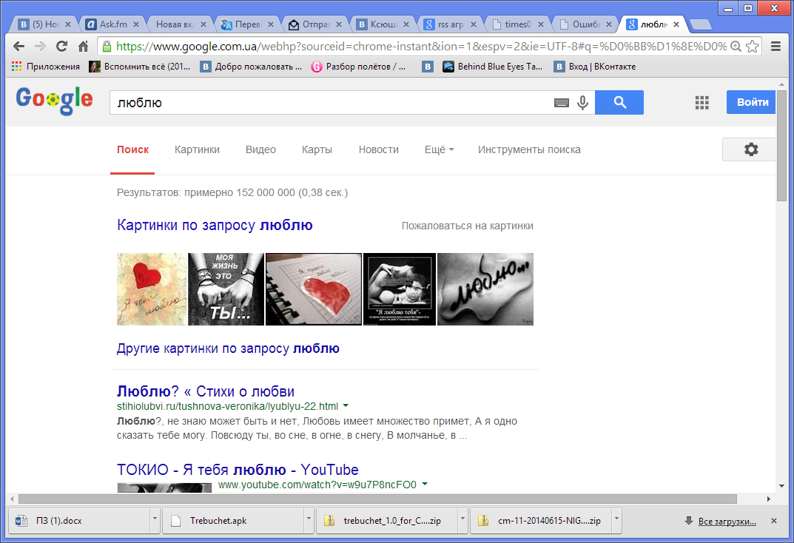
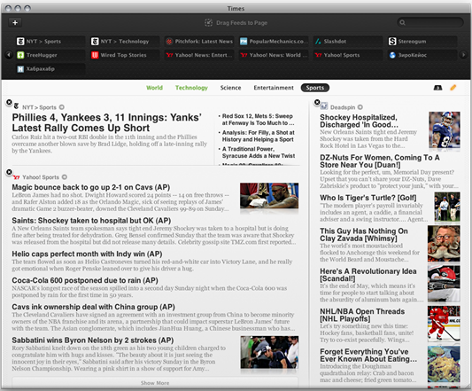
Існуючі методи отримання веб-інформації

Slide 7
Комбінований метод дозволить:
автоматизовано отримувати інформацію в різних веб-ресурсів;
швидко аналізувати тисячі веб сторінок, відділяти технічну інформацію від «людської», відділяти необхідне і фільтрувати зайве;
забезпечить можливість повного контролю інформації;
дозволить відображати дані в необхідному вигляді.

Slide 8
Структурна схема інтелектуальної системи
Користувачі
БД
Інтерфейс користувача
Модуль 1
Модуль 2
Модуль n
Ресурс 1
Ресурс 2
Ресурс n

Slide 9
Модуль для роботи з ресурсом
Ресурс
Класифікатор
Блок авторизації
Робота з БД
Блок інтеграції інтерфейсу
БД
Інтерфейс користувача

Slide 10
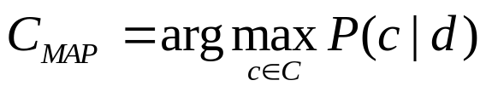
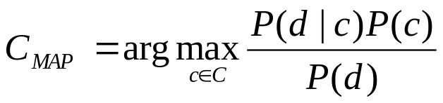
Класифікатор Інформації
Нехай у нас є текст d. Крім того, є класи С, до одного з яких ми повинні віднести текст. Нам необхідно знайти такий клас с, при якому його ймовірність для даного тексту була б максимальна. Математично це записується так:
Обчислити P (C | D) складно. Але можна скористатися теоремою Байєса і перейти до непрямих ймовірностей:

Slide 11
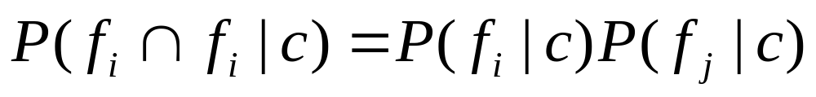
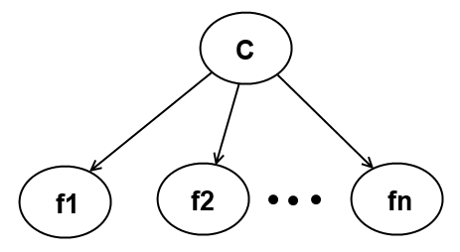
Модель наївного байєсівського класифікатора приймає два допущення, від того вона така і наївна:
порядок проходження ознак об'єкта не має значення;
ймовірності ознак не залежать одне від одного при даному класі:

Slide 12
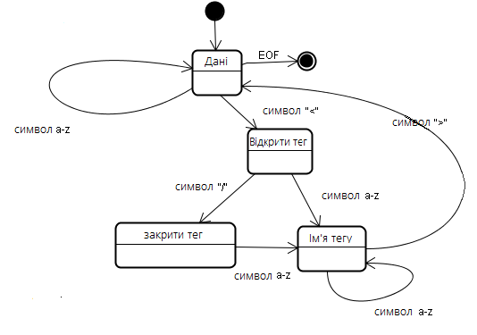
Лексикографічний аналіз вхідної послідовності символів:
<html>
<body>
Привіт світ
</ body >
</ HTML>

Slide 13
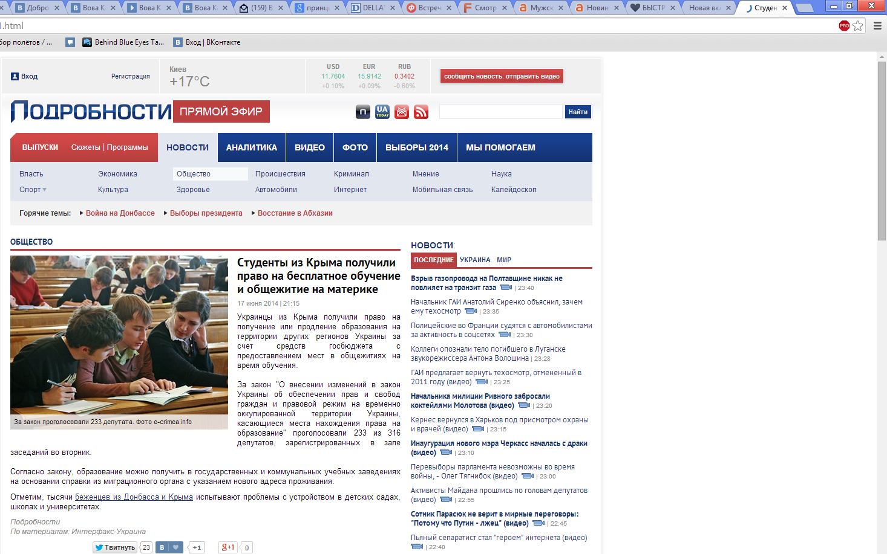
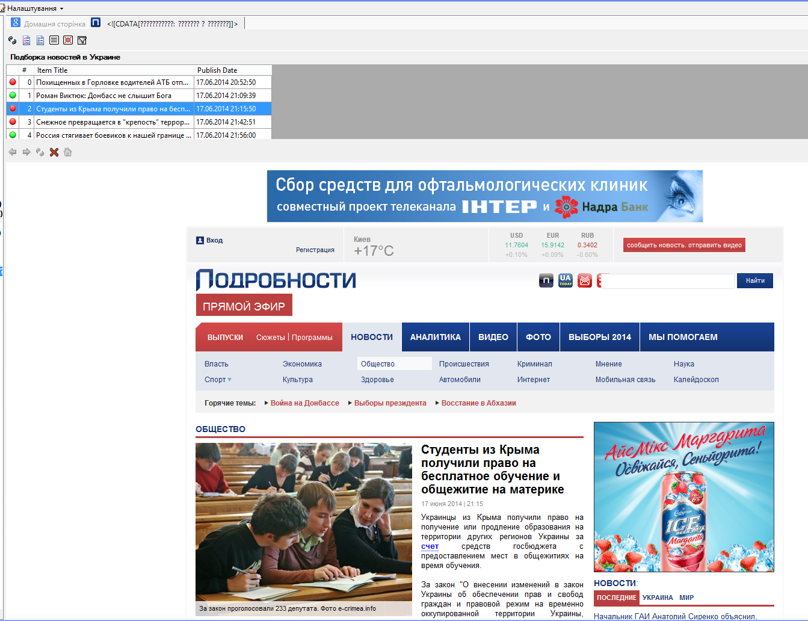
Результат роботи інтелектуальної системи

Slide 14
Результати тестування інтелектуальної системи:
Спосіб доступу | Час доступу (сек.) |  |  | Середнє значення (сек.)
 | Новина 1 | Новина 2 | Новина 3
RSS- агрегатор | 10 | 12 | 9 | 10,33
Веб- серфінг | 20 | 32 | 15 | 22,33
Веб-концентратор | 10 | 11 | 9 | 10
Засіб концентрації | Кількість новин | Правильність класифікації
BazQux Reader | <100 | 100%
 | 100-500 | 97%
 | >500 | 92%
Система для концентрації веб-інформації | <100 | 100%
 | 100-500 | 99%
 | >500 | 97%

Slide 15
Економічне обгрунтування доцільності розробки інтелектуальної системи:
В дипломному проекті були проведені відповідні економічні розрахунки, що підтверджують економічну доцільність розробки інтелектуальної системи для концентрації веб-інформації, оскільки ціна реалізації складає 1182,69 і являється дешевшою, ніж аналог на 867,31 грн.
Термін окупності інтелектуальної системи складає 0,15 року.
Загальні витрати на розробку нового програмного продукту складають 22607 грн.

Slide 16
Основні результати роботи:
Здійснено аналіз предметної області.
Проведено огляд існуючих методів отримання веб-інформації.
Визначено необхідність створення нових підходів для вирішення проблеми отримання інформації з веб-ресурсів.
Розроблено інтелектуальну частину для вирішення проблем класифікації новин.
Розроблені детальні схеми роботи системи.
Здійснено тестування інтелектуальної системи.
Розглянуті питання розробки системи з економічної точки зору.

Slide 17
Дякую за увагу!

